Slide 1
TIẾT LUYỆN TỪ VÀ CÂU

Slide 2

Luyện từ và câu:
KIỂM TRA BÀI CŨ:
1. Dấu ngoặc kép có tác dụng gì?
2. Em đặt dấu ngoặc kép vào chỗ nào trong câu sau?
Cả bầy ong cùng nhau xây tổ. Con nào con nấy hết sức tiết kiệm vôi vữa.
“ ”

Slide 3

Mở rộng vốn từ : Ước mơ
Bài1: Ghi lại những từ trong bài tập đọc Trung thu độc lập cùng nghĩa với từ ước mơ.
Những từ cùng nghĩa với từ ước mơ trong bài tập đọc Trung thu độc lập là: mong ước, mơ tưởng
Em hiểu” mong ước” có nghĩa là gì?
Em hiểu” mơ tưởng” nghĩa là như thế nào?

Slide 4

Luyện từ và câu:
Mở rộng vốn từ : Ước mơ
Bài 2 : Tìm thêm những từ cùng nghĩa với từ ước mơ:
a) Bắt đầu bằng tiếng ước. M: ước muốn
b) Bắt đầu bằng tiếng mơ. M: mơ ước

Slide 5

Luyện từ và câu:
Mở rộng vốn từ : Ước mơ
Bài 2: Những từ cùng nghĩa với mơ ước:
B¾t ®Çu b»ng tiÕng ­íc
B¾t ®Çu b»ng tiÕng m¬
ước mơ,ước muốn, ước mong, ước ao, ước vọng.
mơ ước, mơ tưởng, mơ mộng.

Slide 6

Luyện từ và câu:
Mở rộng vốn từ : Ước mơ
Bài 3: Ghép thêm vào sau từ ước mơ những từ ngữ thể hiện sự đánh giá:
- Đánh giá cao. M: ước mơ cao đẹp
- Đánh giá không cao. M: ước mơ bình thường
- Đánh giá thấp. M: ước mơ tầm thường
(Từ ngữ để chọn: đẹp đẽ, viển vông, cao cả, lớn, nho nhỏ, kì quặc, dại dột, chính đáng.)

Slide 7

Luyện từ và câu:
Mở rộng vốn từ : Ước mơ
Bài 3: Những từ ngữ thể hiện sự đánh giá:
Đánh giá cao
Đánh giá không cao
Đánh giá thấp
ước mơ cao đẹp, ước mơ đẹp đẽ, ước mơ cao cả, ước mơ lớn, ước mơ chính đáng.
ước mơ bình thường, ước mơ nho nhỏ.
ước mơ tầm thường, ước mơ viển vông, ước mơ kì quặc, ước mơ dại dột.

Slide 8

Luyện từ và câu:
Mở rộng vốn từ : Ước mơ
Bài 4: Nêu ví dụ minh họa về một loại ước mơ nói trên.
Trò chơi: “ Ước mơ muôn màu”

Slide 9

Luyện từ và câu:
Mở rộng vốn từ : Ước mơ
Bài 5: Em hiểu các thành ngữ dưới đây như thế nào?
a) Cầu được ước thấy.
b) Ước sao được vậy.
c) Ước của trái mùa.
d) Đứng núi này trông núi nọ.

Slide 10
Luyện từ và câu:
Mở rộng vốn từ : Ước mơ
Bài 5: Em hiểu các thành ngữ dưới đây như sau:
Cầu được ước thấy.
Đạt được điều mình mơ ước.
Ước sao được vậy .
Đạt được điều mình mong ước.

Slide 11
Luyện từ và câu:
Mở rộng vốn từ : Ước mơ
Muốn những điều trái với lẽ bình thường.
Ước của trái mùa.
Không bằng lòng với cái hiện có.
Đứng núi này trông núi nọ.

Slide 12
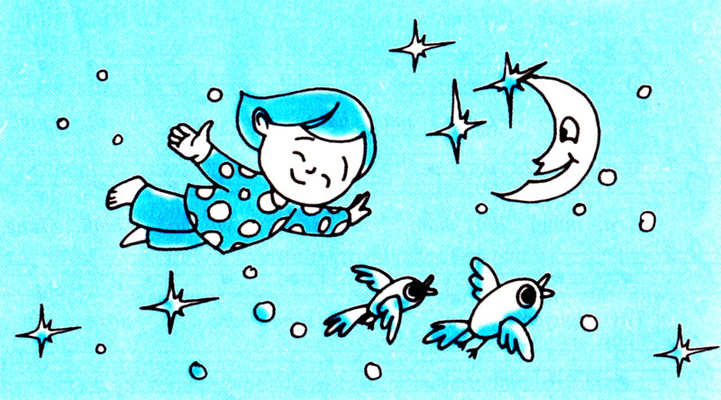

Luyện từ và câu:
Mở rộng vốn từ : Ước mơ
Bài hát: Ước mơ hồng
Nhạc và lời: Phạm Trọng Cầu

